Slide 1
Моя школа
Кузнецова Е.С.
учитель биологии

Slide 2
Каждая школа хороша по – своему,

Slide 3
Но все успешные школы, как и счастливые семьи, чем – то похожи.

Slide 5
Наверное слаженным коллективом, особой атмосферой, которая заставляет наших выпускников снова и снова заходить сюда.

Slide 6
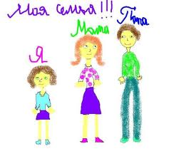
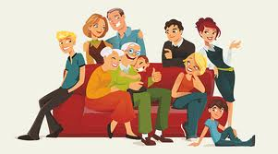

Slide 7
Школа – это прежде всего взрослые и дети. И дети которые стали взрослыми и привели к нам своих детей.

Slide 9
Учителя как заботливые садовники, кропотливым трудом и любовью взращивают свою благодатную ниву – школьников.

Slide 10
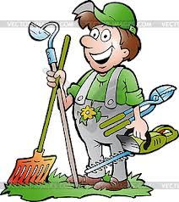
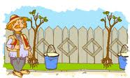
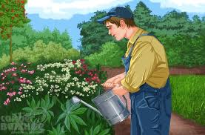
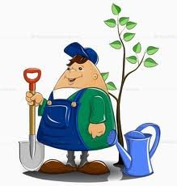

Slide 11
Эти «цветы» так не похожи друг на друга, броские и скромные, дающие съедобные плоды и не очень, но все неповторимые и поэтому любимые.

Slide 12
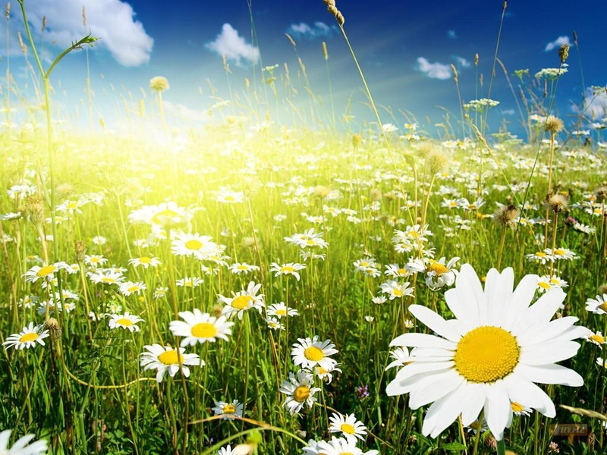

Slide 13
Одни хороши только в букете,

Slide 15
Другие – уникальны сами по себе и заслуживают особого внимания.

Slide 17
Нелёгкий труд выпал на долю учителей начальной школы: подготовить почву, посеять семена, взлелеять первые ростки, дать им окрепнуть и передать их в руки коллег предметников.

Slide 18
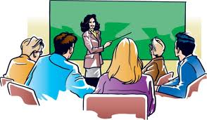

Slide 19
Их педагогическое кредо: учить – комфортно, эффективно, увлекательно.

Slide 21
А дальше ростку надо набраться сил, прорости корнями, окрепнуть, познав законы природы и сформировать мощный стебель.

Slide 23
И берутся за работу химики, биологи, географы, учителя физической культуры и т. д.

Slide 25
А тут важен баланс вершков и корешков.

Slide 27
И вот не узнать уже тот нежный росток. Стал он уверенно красивым, увенчанный бутонами и распустившимися цветами.

Slide 29
Но как не потеряться среди других цветов, он не один красивый.

Slide 30
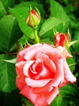

Slide 31
Об этом знают настоящие инженеры человеческих душ – учителя. Их труд придать цветку индивидуальность, ярки – яркий цвет и вдохнуть душу.

Slide 32
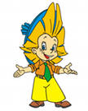

Slide 33
Вот так и трудится педагогический коллектив Тобольской средней школы № 116.

Slide 34
Конечно мы все разные, со своим арсеналом методов и индивидуальным стилем, но нас объединяет общая идея -

Slide 35
Не просто учить, а пробудить у ребёнка желание учиться, привить ему вкус к знаниям.

Slide 36
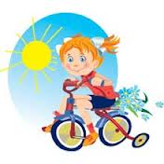

Slide 37
Эта прививка будет приносить плоды всю ЖИЗНЬ

